Slide 1
05 檔案權限設定

Slide 2
簡介
在Linux中，每一個檔案都有三種存取權限：
擁有此檔案的使用者權限
擁有此檔案的群組權限
其它人權限

Slide 3
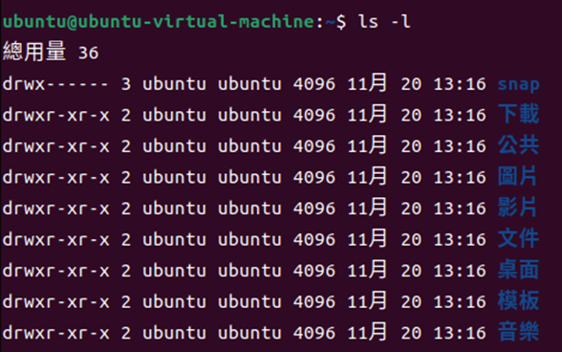
檢視目錄及檔案權限

Slide 4
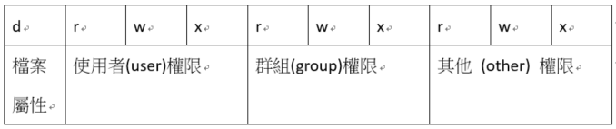
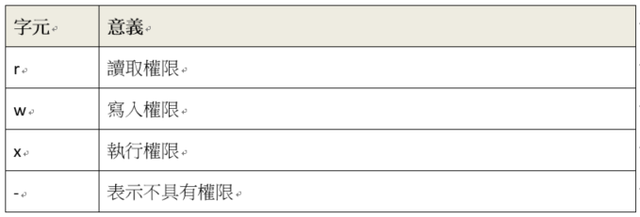
權限的意義

Slide 5
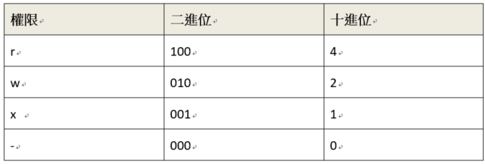
數值表示法權限的變化

Slide 6
chmod 指令
chmod指令可用來變更檔案權限

Slide 7
chgrp 指令
chgrp指令，可用來變更檔案或目錄的擁有群組

Slide 8
chown 指令
chown指令，可變更檔案擁有者及群組。

